Slide 1
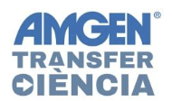
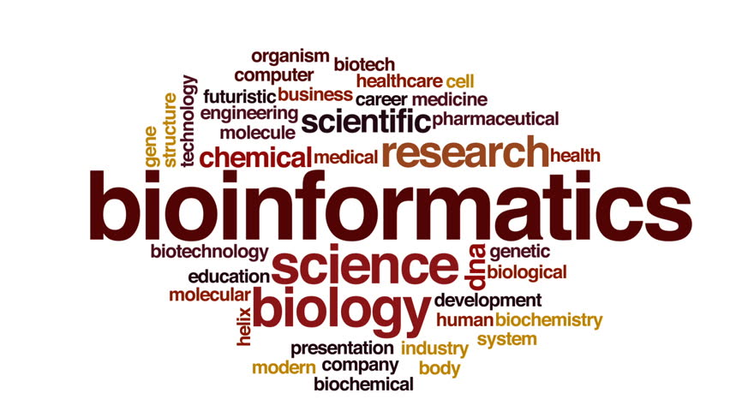
Sobre la seqüenciació i el món de la bioinformàtica
Programa Amgen TransferCiència 2019-2020
Erica Hurtado
Enrique Navas
Notes:
La duració estimada d’aquesta presentació és de 15 minuts.

Slide 2
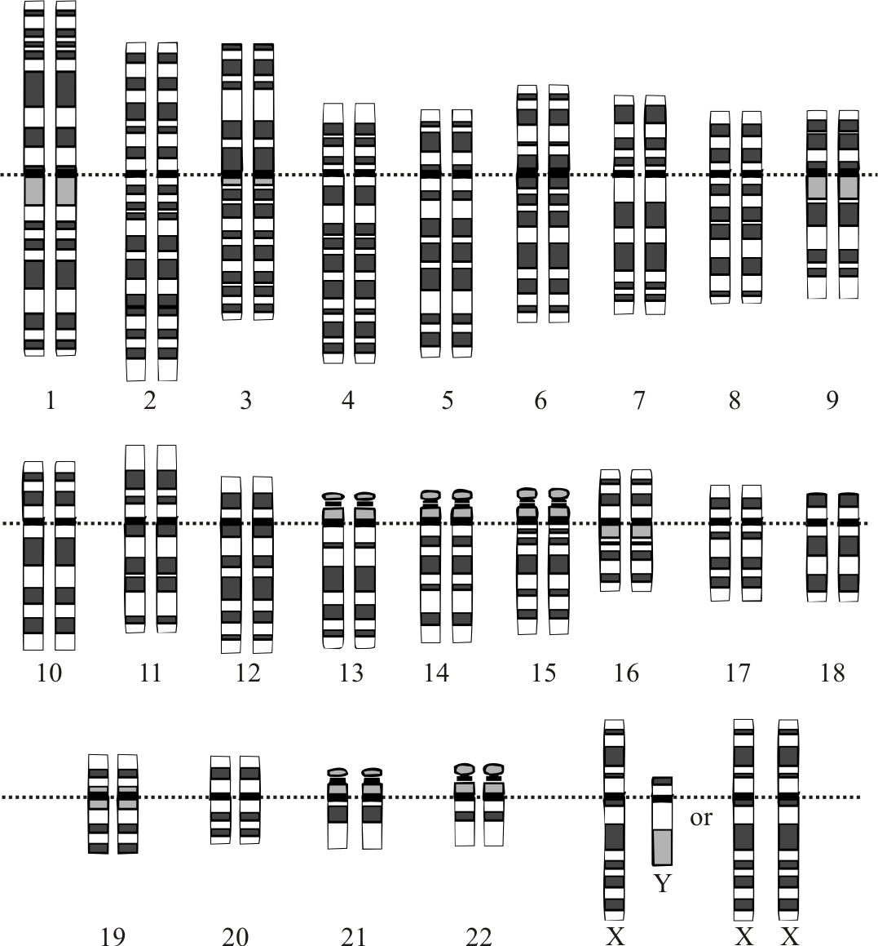
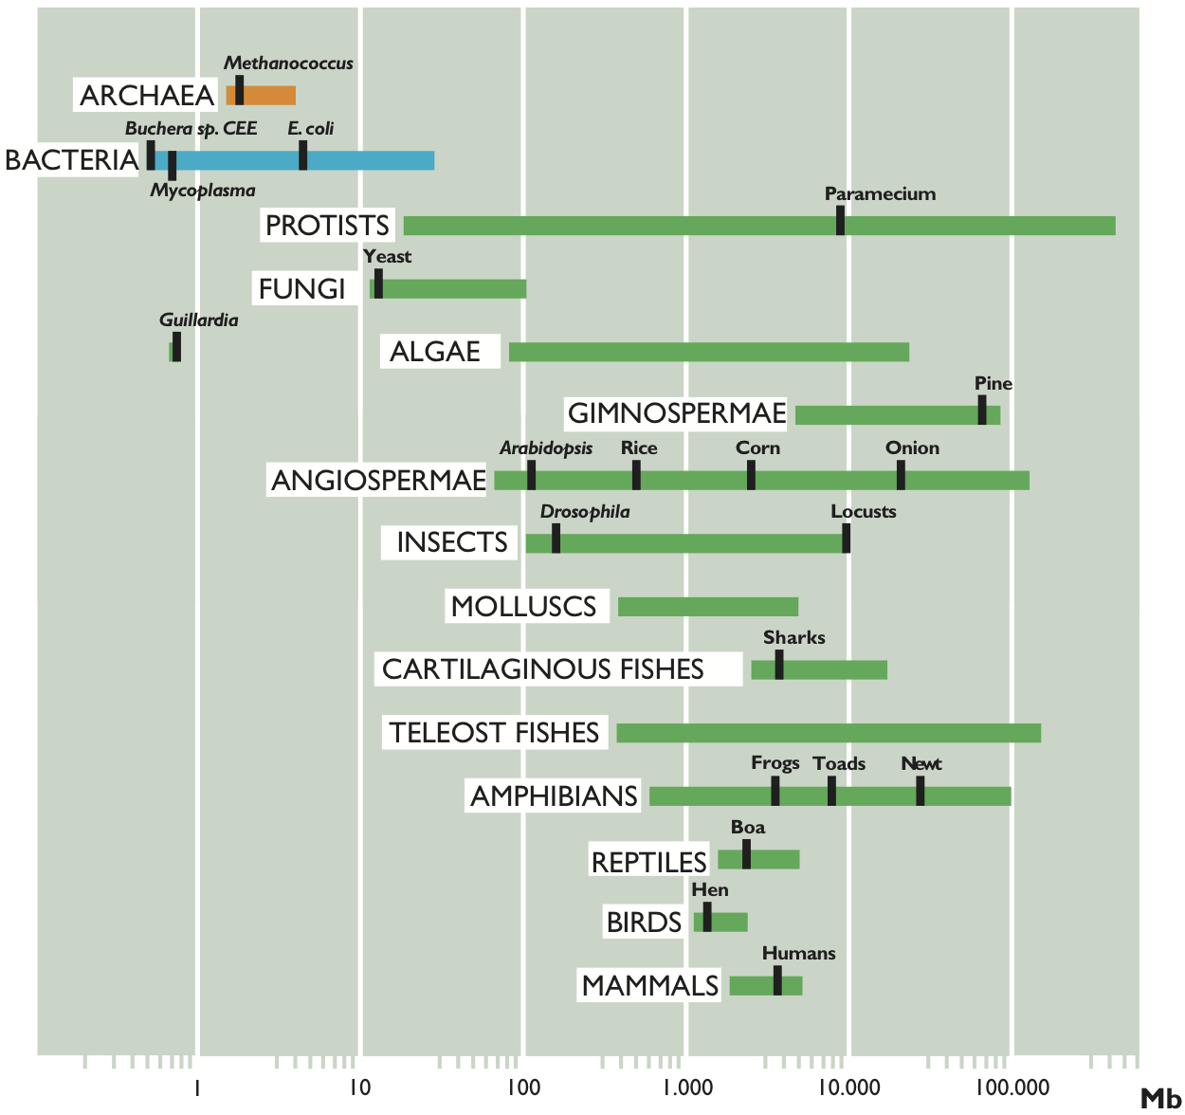
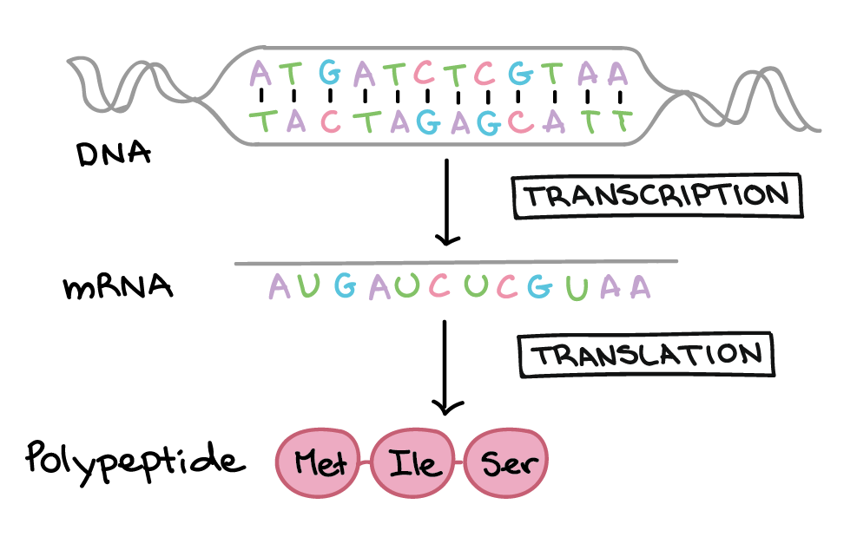
El genoma humà té uns 6.469.660.000 nucleòtids... dividit en 23 parelles de cromosomes.
Com el de tots els mamífers, el genoma humà es de mida “mitja” comparat amb el d’altres organismes eucariotes.
Entre aquests milers de milions de bases hi trobem els gens i les regions que regulen la seva activitat.
El gens codifiquen per les proteïnes, que duen a terme la majoria de les funcions cel·lulars.
Per tant, conèixer la seqüència del nostre genoma és bàsic per entendre com funciona el nostre organisme!
Font: Latorre i Silva, 2013 (Mètode)

Slide 3
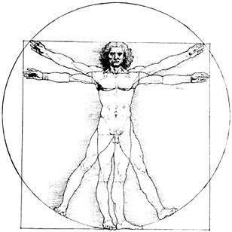
El primer genoma humà va ser seqüenciat per l’Human Project Genome
  Va costar 3.000.000.000 $
  Resultat de l’esforç conjunt de 20 laboratoris de 6 països
  El projecte s’inicià l’any 1990, i es donà per finalitzat l’any… 2003!

Slide 4
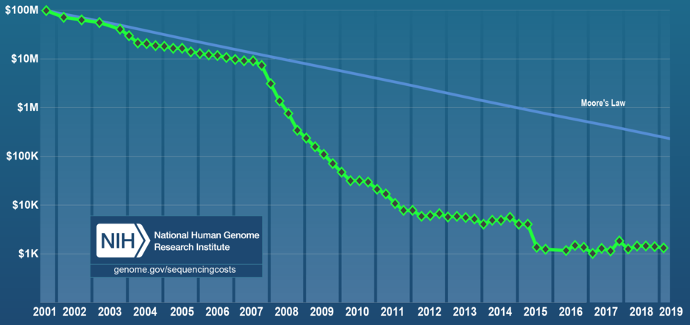
El cost de seqüenciar un genoma humà ha disminuït ràpidament en els últims anys…
Font: NIH – National Human Genome Research Institute

Slide 5
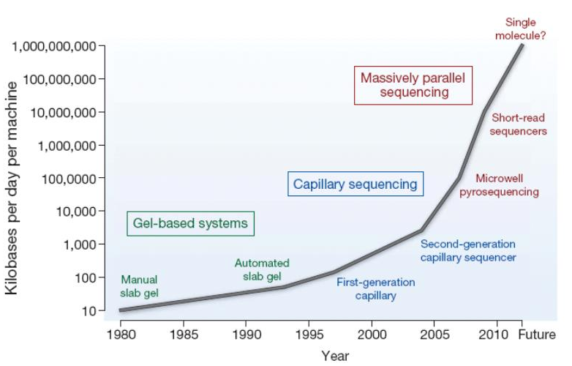
...però, a què es deu aquesta baixada del cost i del temps de la seqüenciació d’ADN?
Font: Stratton et al., 2009 (Nature)
Notes:
En els últims anys, un continu avenç en les tècniques i aparells de seqüenciació han permès que el cost i el temps necessari per seqüenciar un genoma hagi disminuït ràpidament.

Slide 6
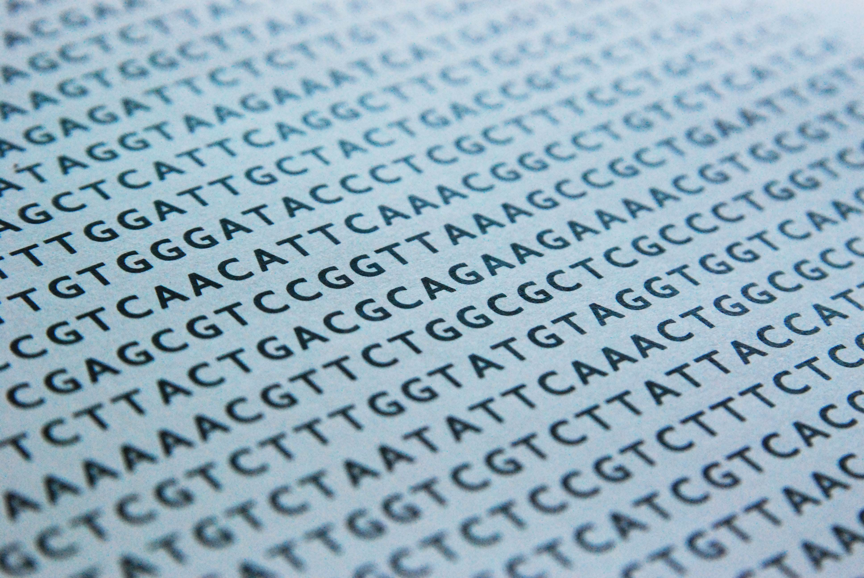
El resultat de la seqüenciació d’un genoma no és més que un munt de lletres... Ara falta el més difícil, interpretar el seu significat!
Hem d’anotar els gens, és a dir, identificar on son i quines funcions tenen
Notes:
D’acord, avui dia podem obtenir la seqüencia d’un genoma ràpidament i a baix cost, però per a què serveix tenir tantes dades si no podem interpretar-les?

Slide 7
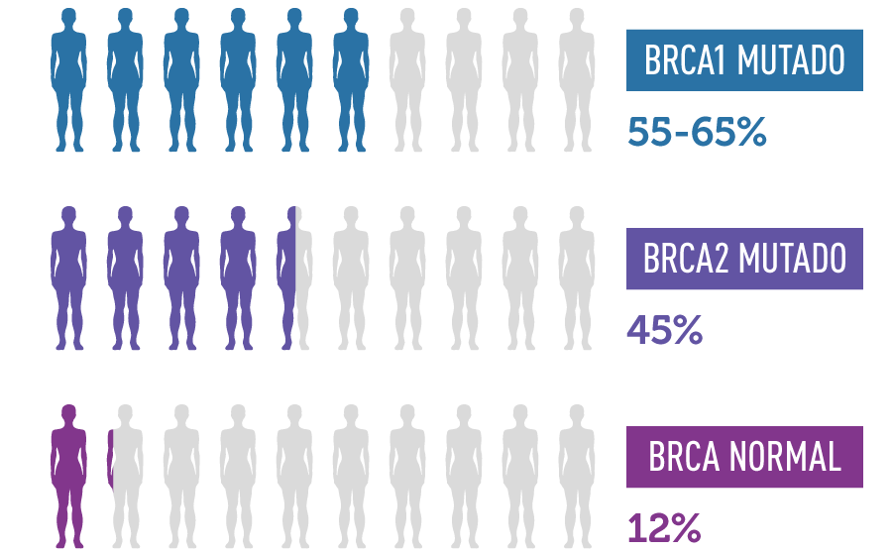
Entre d’altres coses, anotar el genoma ens permet conèixer les causes de les malalties genètiques i investigar-ne possibles tractaments.
Els gens BRCA1 i 2 s’encarreguen de reparar l’ADN:
Els científics han identificat milers de mutacions diferents en aquests gens.
Moltes d’aquestes mutacions fan que els gens produeixin una proteïna més petita i no funcional i, per tant, queda menys proteïna disponible per reparar l’ADN.
A mesura que els defectes a l’ADN s’acumulen, poden fer que les cèl·lules comencin a créixer i dividir-se sense control, formant un tumor.
Els pacients amb mutacions en aquests gens tenen moltes més possibilitats de patir càncer, principalment de pit.
Probabilitat de patir càncer de pit als 70 anys
Font: NIH – National Cancer Institute

Slide 8
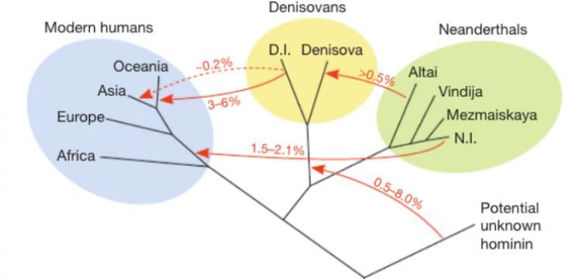
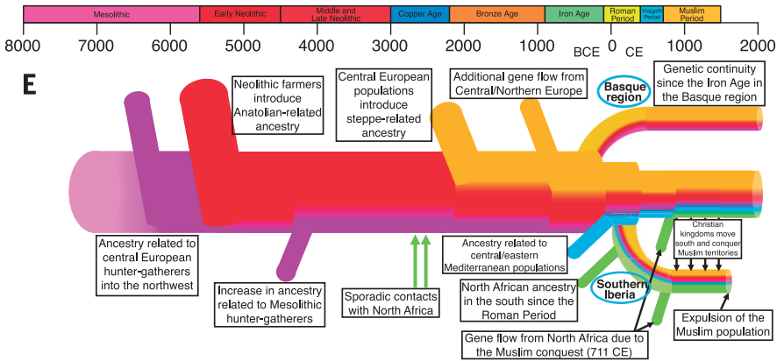
Seqüenciar genomes no només ens ajuda a entendre malalties genètiques... També ens permet, per exemple, reconstruir la història de la humanitat.
The genomic history of the Iberian Peninsula over the past 8000 years (Science, 2019)
Font: Arkeolojik Haber website
Notes:
Ara sabem que els europeus som “mig neandertals”, més concretament un ~2 % del nostre genoma té origen neandertal. L’explicació és que som fruit de poblacions híbrides d’Homo sapiens i Homo neandethalensis, que al trobar-se van tenir descendència fèrtil.
La seqüenciació de molts genomes humans també ens ha ajudat a conèixer millor la història de la península ibérca, i ens permet comparar els resultats amb el que ens diu la Història escrita.

Slide 9
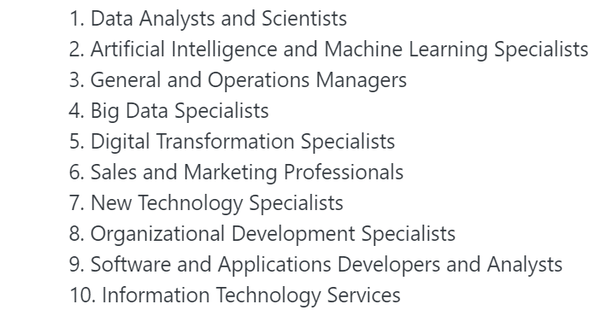
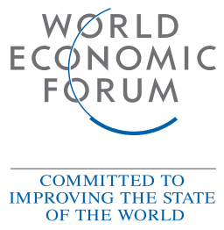
The Future of Jobs Survey 2018 by the World Economic Forum
Notes:
Segons el Forum Econòmic Mundial, 5 de les 10 feines amb més futur estan directes o indirectament relacionades amb la bioinformàtica i la programació.

